Slide 1


אפליקציה גדולה וגם "מתגלגלת"
יומן ביקורים
אפליקציה עם כלים מתקדמים יותר
גם בתחום העיצוב
וגם בתחום התכנות

Slide 2
אפליקציה גדולה וגם "מתגלגלת"
משימה:
לבנות אפליקציה שהיא יומן הביקורים
(של מורה במשפחות התלמידים,
שלי אישי במסעדות,
של מטפל בבית של מטופל,
ועוד... ועוד... ועוד)

Slide 3



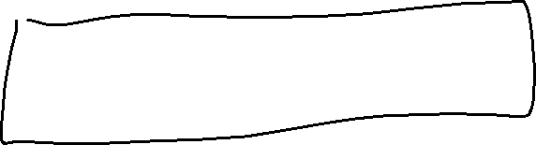


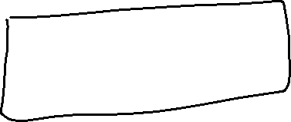


אפליקציה גדולה וגם "מתגלגלת"
קודם כל נבנה "מסך פתיחה" שיכלול גם מעבר למסך קליטת הנתונים.
החלפת שם הקובץ:
עכבר + Rename
Shift + F6

Slide 4
אפליקציה גדולה וגם "מתגלגלת"
StartActivity:
קודם כל נבנה "מסך פתיחה" שיכלול
כותרת, תמונה ולחצן
ויבצע מעבר למסך קליטת הנתונים.
מעבר יתבצע או אחרי לחיצה על הלחצן, או אוטומטי.
על התמונה נפעיל "אנימציה" (מובנת).

Slide 5


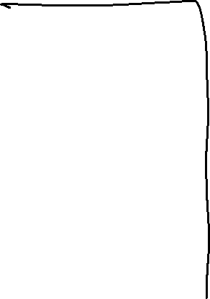








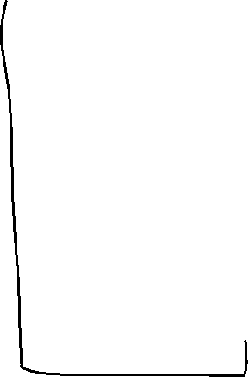

אפליקציה גדולה וגם "מתגלגלת"

Slide 6
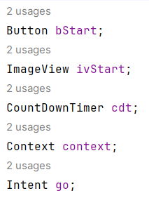
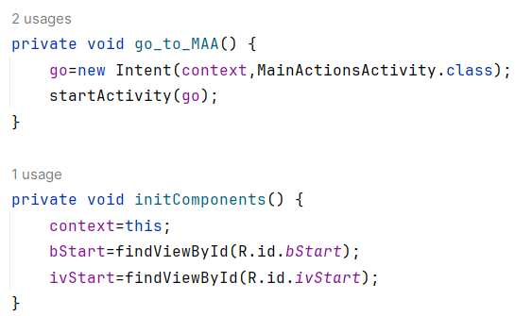
אפליקציה גדולה וגם "מתגלגלת"
קודם כל נבנה "מסך פתיחה" שיכלול גם מעבר למסך קליטת הנתונים.
משתנים
פעולות עזר

Slide 7
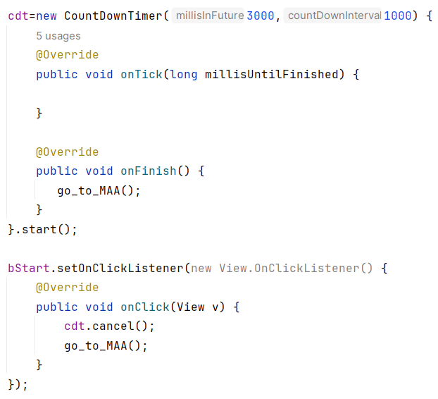
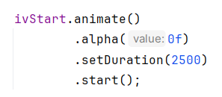
אפליקציה גדולה וגם "מתגלגלת"
"אנימציה" מובנת פשוטה
מעבר אוטומטי
מעבר אחרי לחיצה
עם ביטול מעבר אוטומטי

Slide 8
אפליקציה גדולה וגם "מתגלגלת"
ב-MainActionsActivity
נציב סדרת לחצנים
בה לחיצה על כל אחד מהם
תגרום למעבר לאקטיביטי
עם יעוד אחר.
בינתיים נציב כאן רק לחצן אחד:
מעבר לקליטת נתוני ביקור

Slide 9












אפליקציה גדולה וגם "מתגלגלת"

Slide 10
אפליקציה גדולה וגם "מתגלגלת"
ב-EnterVisitDataActivity
נציב רכיבים לקליטת הנתונים הבאים:
אצל מי מתבצע ביקור
כתובת הביקור
תאריך וזמן תחילת הביקור
כמה זמן (דקות) המשך הביקור
וגם מעבר לקליטת נתונים נוספים על הביקור

Slide 11









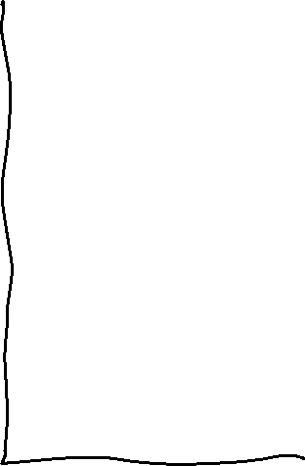









אפליקציה גדולה וגם "מתגלגלת"
EnterVisitDataActivity

Slide 12
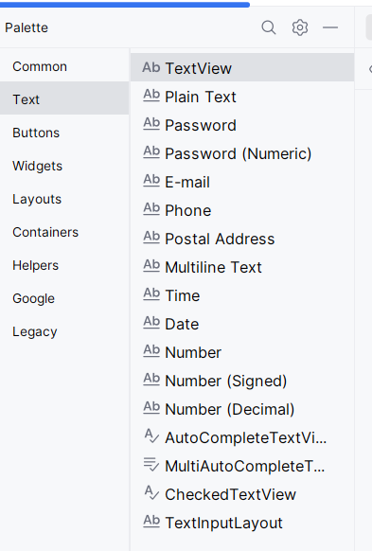
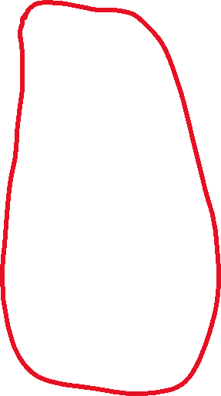
אפליקציה גדולה וגם "מתגלגלת"
EnterVisitDataActivity
ב
TextView
גם מאפשר קליטת נתונים,
אבל זה ממש לא מקובל
קבוצת רכיבים קליטת נתונים
(כתיבת נתונים חופשית)
רכיבים לקליטת נתונים מסוגים שונים
(התאמת מקלדת)

Slide 13
אפליקציה גדולה וגם "מתגלגלת"
EnterVisitDataActivity
רכיבים מסוג EditText ("חלון לכתיבת נתון")
מאפשרים כתיבת נתונים שונים בתוכם באופן די חופשי.
ריבוי תת-סוגים של EditText
קשור להצגת מקלדת המתאימה לסוג הנתון
אותו מעוניינים לכתוב:
טקסט, מספר שלם, מספר עשרוני, דוא"ל, סיסמה ואחרים.

Slide 14
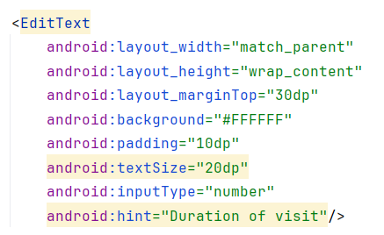













אפליקציה גדולה וגם "מתגלגלת"
EditText

Slide 15








אפליקציה גדולה וגם "מתגלגלת"
EditText - המלצות
רוחב צריך להיות או כערך מסוים, או מקסימום (), אבל לא "בהתאם לתוכן"
שני רכיבים מסוג EditText שלא יהיו צמודים אחד לשני
לקבוע צבע רקע כי EdirText הוא רכיב שקוף
נתון שמזינים בתוך EditText שלא יהיה צמוד לגבולות (מסגרת) הרכיב
גודל מספיק כדי משתמש יראה מה הוא רושם בתוך רכיב

Slide 16
אפליקציה גדולה וגם "מתגלגלת"
EditText - המלצות
חובה לציין איזו סוג נתונים אמורים לרשום על מנת שבזמן הזנת הנתון יופיע מקלדת מתאימה
רמז על הנתון שמשתמש אמור לרשום ברכיב עוזרת למשתמש לא להכניס את הנתון הלא מתאים

Slide 17

אפליקציה גדולה וגם "מתגלגלת"
EditText - המלצות
הוספת רמז למשתמש – נושא חשוב.
קיים מספר אפשרויות והמצות לגביו.
להשתמש בתוויות קבועות: לכל שדה קלט צריכה להיות תווית ברורה שתישאר גלויה גם לאחר תחילת הזנת הטקסט. מומלץ למקם את התווית מעל השדה (TextView מעל EditText).
רמזים לדוגמאות: השתמש בתכונה hint רק כדי להדגים דוגמה לנתונים צפויים (למשל, "שם פרטי שם משפחה"), ולא כתווית הראשית.

Slide 18
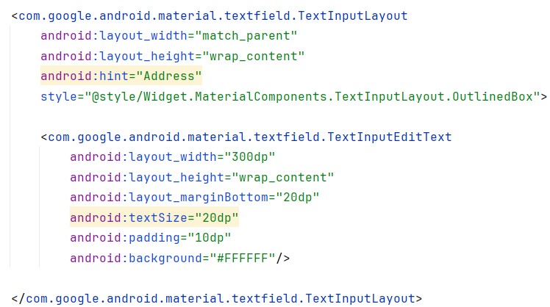
אפליקציה גדולה וגם "מתגלגלת"
TextInputLayout
רכיב זה נחשב להרבה יותר נוח מבחינת המשתמש כי "הסבר מה צריך להזין" לא נעלם עם תחילת רישום הנתון – אלה עולה מעל חלון הרישום.

Slide 19
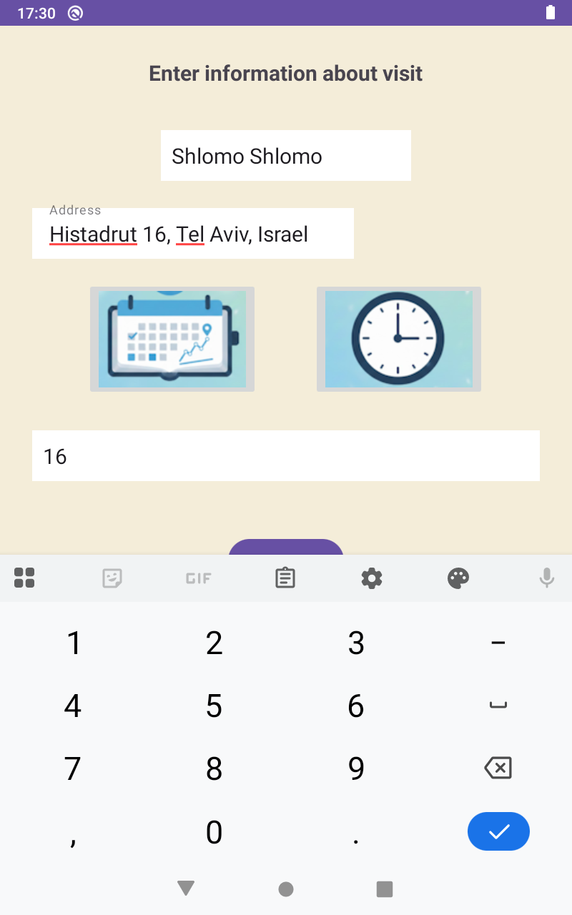
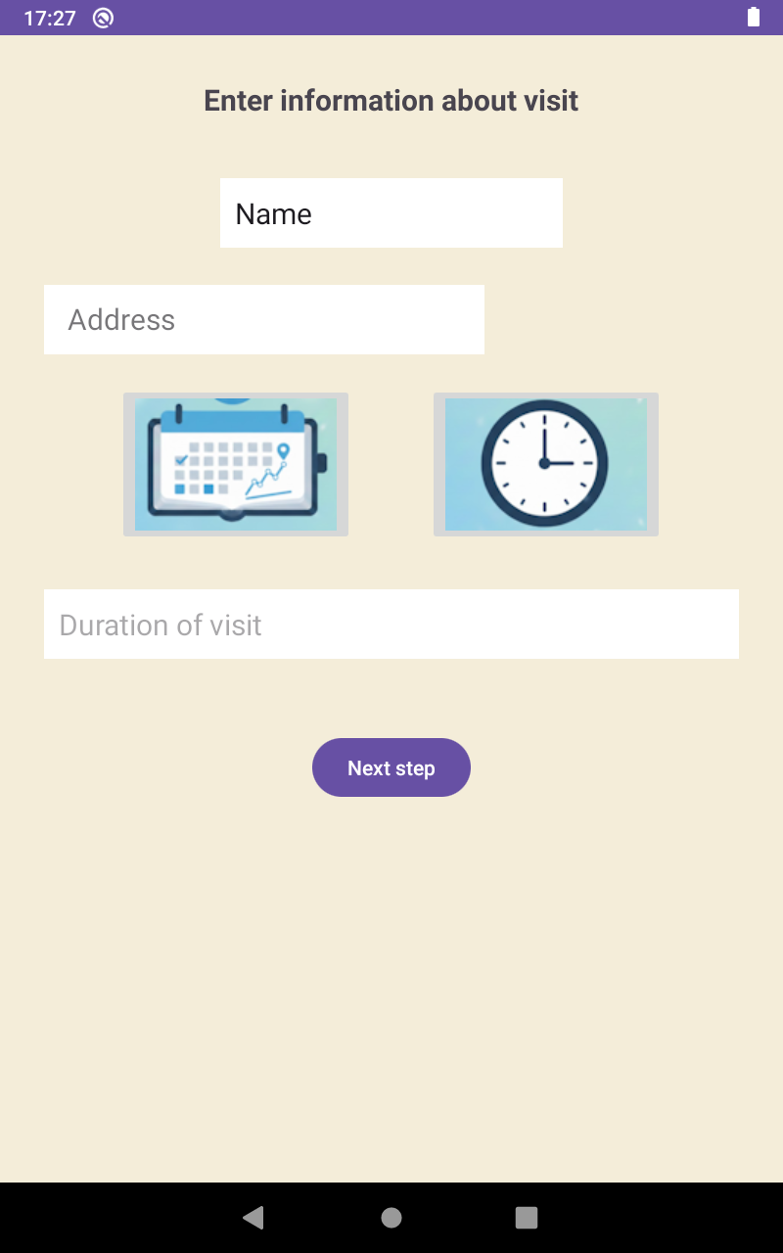





אפליקציה גדולה וגם "מתגלגלת"
TextInputLayout

Slide 20
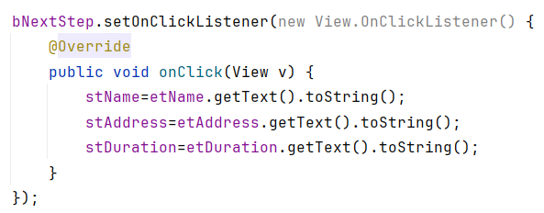
אפליקציה גדולה וגם "מתגלגלת"
קליטת נתונים מ"חלון לרישום"
מתבצעת לתוך משתנה מסוג String
דרך ממשק מיוחד, Editable

Slide 21
אפליקציה גדולה וגם "מתגלגלת"
אבל לא מספיק לקלוט נתונים,
חובה לבדוק אותם מיד אחרי הקליטה
וגם להגיב לבדיקה!
וזה – סיפור בפני עצמו...

